Slide 1
PROYECTO DE TITULACIÓN PREVIO A LA OBTENCIÓN DEL TÍTULO DE: INGENIERO COMERCIAL
“DESARROLLO DE LOS PROCESOS DEL DEPARTAMENTO DE APOYO ADMINISTRATIVO DEL COMANDO DE EDUCACIÓN Y DOCTRINA DE LA FUERZA AÉREA ECUATORIANA, UBICADO EN LA BASE AÉREA MARISCAL SUCRE”
AUTOR:
Jaime Iza A.
DIRECTOR:
Econ. Pablo Robayo
CODIRECTOR:
Ing. Marcelo Terán

Slide 2
SUMARIO
I.- EL PROBLEMA DE INVESTIGACIÓN
II. MARCO TEÓRICO
III.- DIAGNÓSTICO DEL COED.
IV.- METODOLOGÍA DE LA INVESTIGACIÓN.
V.- PROPUESTA DEL DESARROLLO DE PROCESOS DEL DPTO. APOYO ADMINISTRATIVO.
VI.- CONCLUSIONES Y RECOMENDACIONES

Slide 3
FORMULACIÓN DEL PROBLEMA
CAPÍTULO I
EL PROBLEMA
AUSENCIA DE PROCESOS DEL DEPARTAMENTO DE APOYO ADMINISTRATIVO DEL COMANDO DE EDUCACIÓN Y DOCTRINA DE LA FUERZA AÉREA ECUATORIANA, PARA ALCANZAR UNA MAYOR EFECTIVIDAD

Slide 4
OBJETIVOS
OBJETIVO GENERAL
Diseñar los procesos e indicadores de gestión del Departamento de Apoyo Administrativo del Comando de Educación y Doctrina de la FAE, empleando la metodología establecida por la Secretaria de Planificación, lineamientos establecidos para el sector público y demás normativas internas, con el fin de obtener un mayor índice de efectividad en las actividades desarrolladas empleando indicadores de gestión.
Notes:
Borrar a partir del año 2015

Slide 5
OBJETIVOS
OBJETIVOS ESPECÍFICOS
Efectuar la investigación acerca del tema empleando los métodos definidos y técnicas como encuestas y entrevistas, a fin de obtener datos estadísticos que permitan obtener un análisis que contribuya al estudio.
Realizar un diagnóstico del Departamento de Apoyo Administrativo del Comando de Educación y Doctrina de la FAE, para establecer la situación real y determinar los problemas fundamentales relacionados por la ausencia de la gestión por procesos
Sugerir una estructura orgánica posicional para el Departamento de Apoyo Administrativo del Comando de Educación y Doctrina de la FAE, en base a los procesos desarrollados, a fin de obtener una organización más dinámica y flexible que contribuya al trabajo en equipo.
Elaborar los procesos del Departamento de Apoyo Administrativo del Comando de Educación y Doctrina de la FAE, empleando la metodología de la Secretaria de Planificación, lineamientos del sector público, normativas internas y el análisis interno efectuado, con el fin de obtener actividades y responsabilidades bien definidas.
Definir indicadores de gestión de los procesos, a fin de medir el grado de eficiencia y eficacia de los procesos del Departamento de Apoyo Administrativo del Comando de Educación y Doctrina de la FAE

Slide 6
CAPÍTULO II
MARCO TEÓRICO
EL COED
Misión.
Organización.
METODOLOGÍA DE PROCESOS
-Acuerdo 784 – 14 de julio el 2011.
-Formatos de procesos.
-Simbología.
MARCO JURÍDICO
-Ley de Modernización:
Resolución No SENRES –
PROC 2006.
Reglamento de la Ley de
transparencia y acceso a la
información publica 2005.
MARCO REFERENCIAL
-Diseño y estandarización de proceso
para el sistema de educación virtual en
el COED.
-Diagnóstico y diseño de una propuesta
curricular alternativa para promover el
desarrollo de un análisis de los procesos
de evaluación docente en la unidad educativa
experimental FAE No 1 de la ciudad Quito.
Notes:
NORMA TECNICA
CIRCULOS INICIO Y FINALIZACION
RECTANGULOS SUBPROCESOS
ROMBO DECISIÓN
JULIO GALLEGOS Y LLOA GORDON 2012
2. EN TRES CAPITULOS 1 EVAL DOCENTE POR COMPETENCIAS PROFESIONALES.2 ESTUDIO BIBLIOGRAFICO 3 EVALUAR DEL DOCENTE.

Slide 7
ORGANIZACIÓN- COED

Slide 8
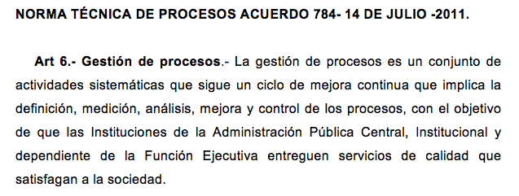
CAPÍTULO II MARCO TEÓRICO
METODOLOGÍA DE LOS PROCESOS.

Slide 9
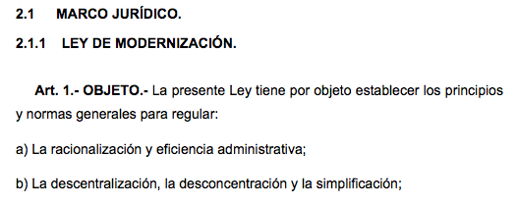
CAPÍTULO II MARCO TEÓRICO

Slide 10
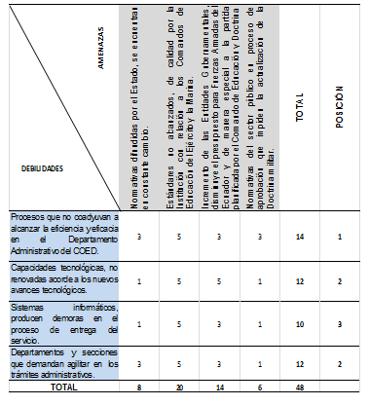
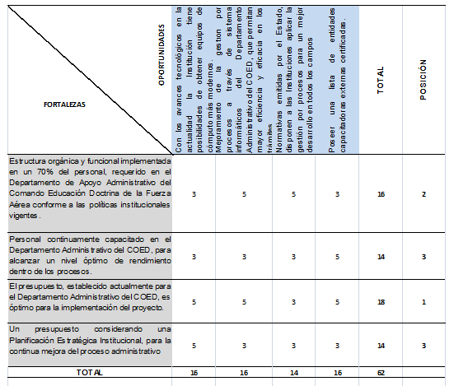
CAPÍTULO III
DIAGNÓSTICO DEL COED
MATRIZ DE VULNERABILIDAD
Notes:
Como se desarrolla este tema

Slide 11
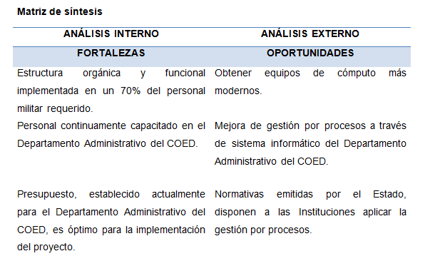
CAPÍTULO III
DIAGNÓSTICO DEL COED

Slide 12
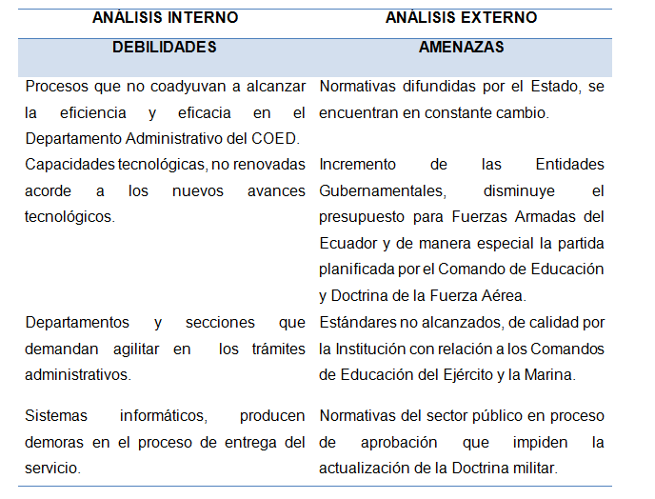
CAPÍTULO III
DIAGNÓSTICO DEL COED

Slide 13
CAPÍTULO IV
MARCO METODOLÓGICO
INVES. DE CAMPO
Tipos de investigación
INVES. DOCUMENTAL
MÉTODO DEDUCTIVO
Métodos de investigación
MÉTODO ANALÍTICO
Tipos y fuentes de información
Primaria
Secundaria
Entrevista
Encuesta
Notes:
3 entrevistas
INV. DOCUMENTAL.----NORMATIVAS DE LA SECRETARIA DE PLANIFICACION
LEYES Y NORMAS DEL SECTOR PUBLICO
LINEAMIENTOS DEL COED
DOCUMENTACION DEL DEPARTAMENTO ADMINISTRATIVO.
INV. CAMPO.---- CONTEXTO DETERMINADO.
METODO DEDUCTIVO.--- DE LO PARTICULAR A LO GENERAL
METODO ANALITICO.--- ANALISIS DE LA INFORMACIÓN.
PRIMARIA ES UNA OBSERVACIÓN DIRECTA.
ENTREVISTA.--- MEDIANTE UN CUESTIRONARIO
ENCUESTA, MEDIANTE PRUEBAS PILOTO AL COED.

Slide 14
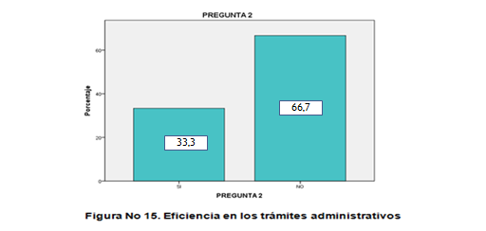
CAPÍTULO IV
MARCO METODOLÓGICO
ANÁLISIS E INTERPRETACIÓN DE DATOS ENCUESTAS

Slide 15
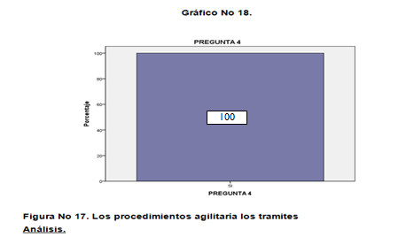
CAPÍTULO IV
MARCO METODOLÓGICO
ANÁLISIS E INTERPRETACIÓN DE DATOS ENCUESTAS

Slide 16
CAPÍTULO IV
MARCO METODOLÓGICO
ANÁLISIS E INTERPRETACIÓN DE DATOS ENCUESTAS
83,3
16,7

Slide 17
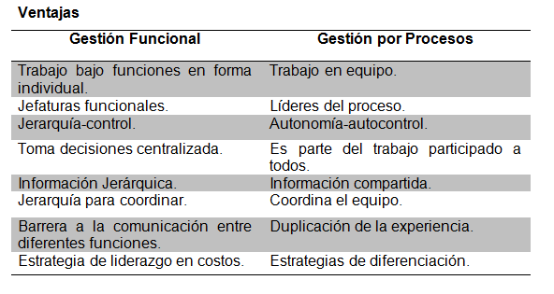
CAPÍTULO V
PROPUESTA DEL DESARROLLO DE PROCESOS DEL DPTO. DE APOYO ADMINISTRATIVO

Slide 18
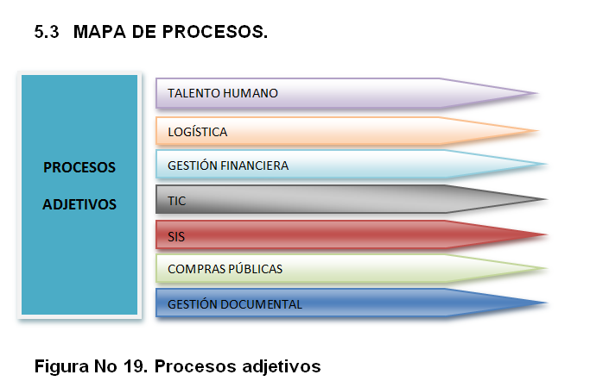
CAPÍTULO V
PROPUESTA DEL DESARROLLO DE PROCESOS DEL DPTO. DE APOYO ADMINISTRATIVO

Slide 19
CAPÍTULO V
PROPUESTA DEL DESARROLLO DE PROCESOS DEL DPTO. DE APOYO ADMINISTRATIVO

Slide 20
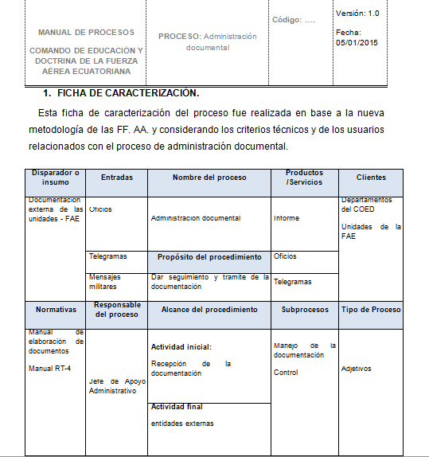
CAPÍTULO V
PROPUESTA DEL DESARROLLO DE PROCESOS DEL DPTO. DE APOYO ADMINISTRATIVO

Slide 21
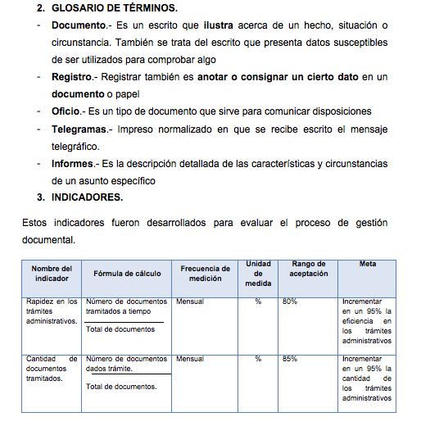
CAPÍTULO V
PROPUESTA DEL DESARROLLO DE PROCESOS DEL DPTO. DE APOYO ADMINISTRATIVO

Slide 22
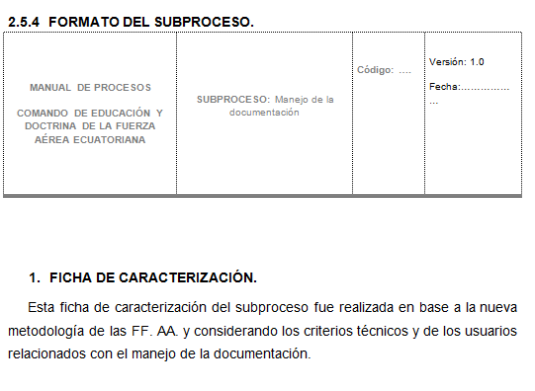
CAPÍTULO V
PROPUESTA DEL DESARROLLO DE PROCESOS DEL DPTO. DE APOYO ADMINISTRATIVO

Slide 23
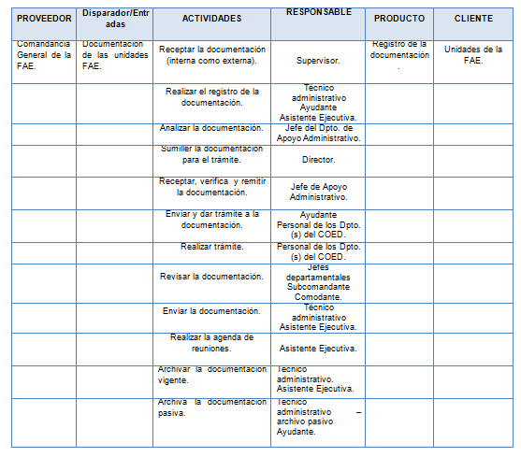
CAPÍTULO V
PROPUESTA DEL DESARROLLO DE PROCESOS DEL DPTO. DE APOYO ADMINISTRATIVO

Slide 24
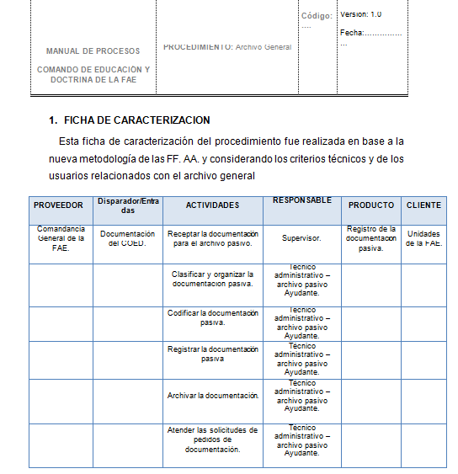
CAPÍTULO V
PROPUESTA DEL DESARROLLO DE PROCESOS DEL DPTO. DE APOYO ADMINISTRATIVO
Notes:
Change!!!

Slide 25
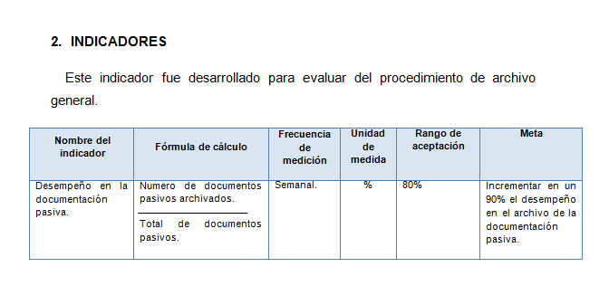
CAPÍTULO V
PROPUESTA DEL DESARROLLO DE PROCESOS DEL DPTO. DE APOYO ADMINISTRATIVO
Notes:
Change!!!

Slide 26
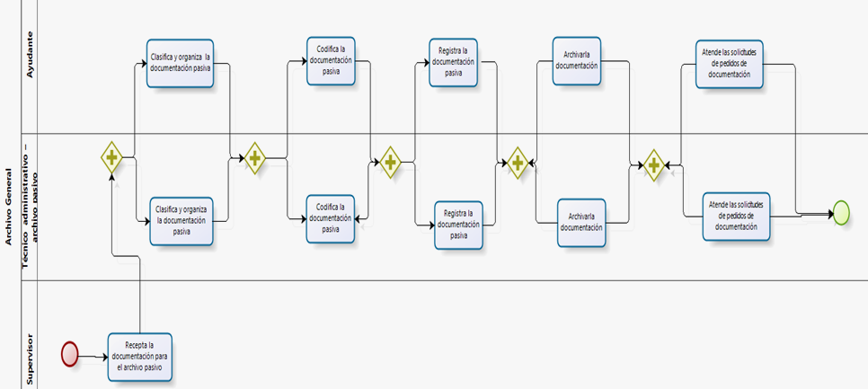
CAPÍTULO V
PROPUESTA DEL DESARROLLO DE PROCESOS DEL DPTO. DE APOYO ADMINISTRATIVO

Slide 27
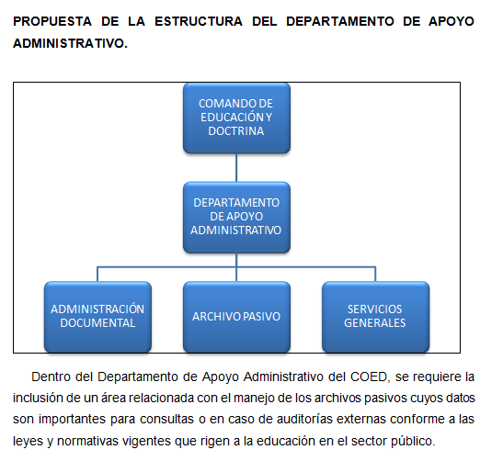
CAPÍTULO V
PROPUESTA DEL DESARROLLO DE PROCESOS DEL DPTO. DE APOYO ADMINISTRATIVO

Slide 28
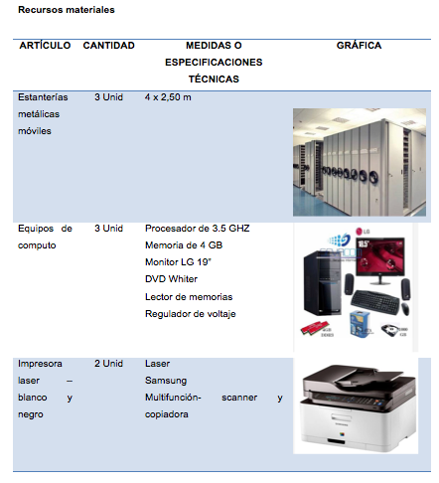
CAPÍTULO V
PROPUESTA DEL DESARROLLO DE PROCESOS DEL DPTO. DE APOYO ADMINISTRATIVO
Notes:
Change!!!

Slide 29
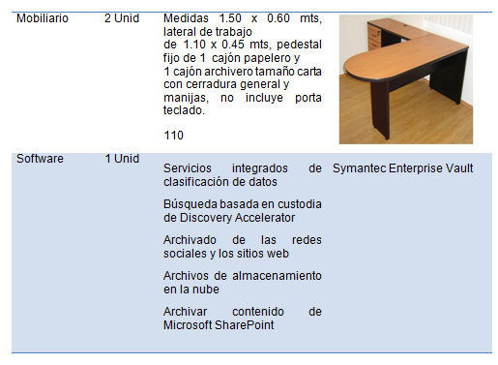
CAPÍTULO V
PROPUESTA DEL DESARROLLO DE PROCESOS DEL DPTO. DE APOYO ADMINISTRATIVO
Notes:
Change!!

Slide 30
CAPÍTULO V
PROPUESTA DEL DESARROLLO DE PROCESOS DEL DPTO. DE APOYO ADMINISTRATIVO

Slide 31
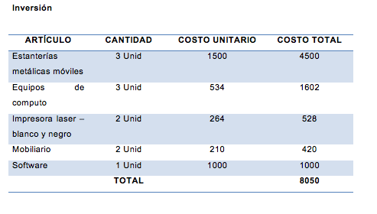
CAPÍTULO V
PROPUESTA DEL DESARROLLO DE PROCESOS DEL DPTO. DE APOYO ADMINISTRATIVO

Slide 32
CAPÍTULO VI
CONCLUSIONES
Se estableció que el 66,7% de los encuestados mencionan que los procesos actuales no contribuyen a mejorar la eficiencia en los trámites administrativos que se desarrollan actualmente.
Se determinó además que es necesario que el personal debe mantener su cargo de acuerdo a su especialización, lo cual contribuye a un mejor desempeño.
El 100% de los encuestados mencionaron que se deben desarrollar procedimientos que agilitarían los trámites administrativos, ya que actualmente poseen demoras.
La determinación de los procedimientos definirá los responsables de cada una de las actividades del área administrativa evitando las confusiones.
Para el desarrollo de los procedimientos se considero la metodología instituida por el Sector Público, para contribuir con las normativas establecidas por la Secretaria Nacional de Planificación.
Con la implementación de los procesos del Departamento de Apoyo Administrativo COED, agilitará los trámites con mayor eficiencia y eficacia.

Slide 33
CAPÍTULO VI
RECOMENDACIONES
Desarrollar los procesos del Departamento de Apoyo Administrativo COED, que permitan agilitar los trámites administrativos y contribuir a un mejoramiento continuo de los mismos.
Implementar en los procesos del Departamento de Apoyo Administrativo COED, la necesidad del personal y capacitación requeridas conforme al cargo.
Realizar un monitoreo continuo de los procesos para verificar el avance de los mismos y su posterior mejoramiento.
Alinear los procesos empleados en esta propuesta a las normativas emitidas por el sector público.
Implementar los procesos de esta área que contribuye al trabajo en equipo, para obtener mayores índices de eficiencia y eficacia; así como contribuir a mejorar el tiempo en los trámites administrativos haciéndolo más ágiles.

